Slide 1
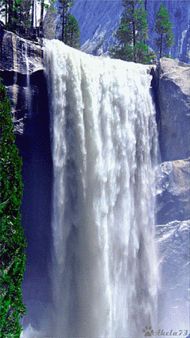

মোঃ ইব্রাহীম
সিনিয়র শিক্ষক
মাধবপুর দরগাহ বাড়ী পৌর দাখিল মাদ্রাসা
মাধবপুর, হবিগঞ্জ ।
মোবাইল; 01732-554596
শ্রেণী-৯ম/১০ম
বিষয়-বাংলা ১ম পত্র
কবিতা-আমার পরিচয়

Slide 2
শিখন ফল
এই পাঠ শেষে শিক্ষার্থীরা
১। আমার পরিচয় কবিতাটির কবির পরিচয় লিখতে পারবে ।
২। নতুন নতুন শব্দের অর্থ লিখতে পারবে ।
৩। কবিতাটির সারমর্ম লিখতে পারবে ।

Slide 3
পাঠ শিরোনাম
আমার পরিচয়

Slide 4
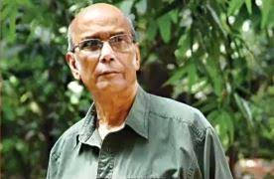



পিতা
ডাঃ সৈয়দ সিদ্দিক
হুসাইন
মাতা
সৈয়দা হালিমা
খাতুন
জন্ম
২৭ ডিসেম্বর ১৯৩৫
মৃত্যু
২৭ সেপ্টেম্বর ২০১৬
সৈয়দ শামসুল হক
পেশা
সাংবাদিকতা
সাহিত্য কর্ম
পুরস্কার
একুশে পদক
বাংলা একাডেমি

Slide 5

আমি জন্মেছি বাংলায়,আমি বাংলায় কথা বলি।

Slide 6
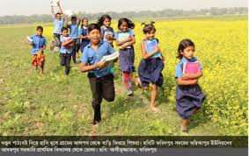
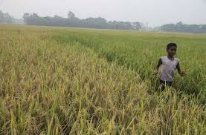
আমি বাংলার আলপথ দিয়ে হাজার বছর চলি।

Slide 7
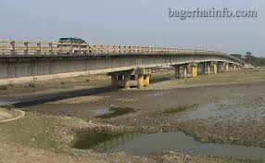
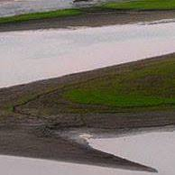
চলি পলিমাটি কোমলে আমার চলার চিহ্ন ফেলে ।

Slide 8
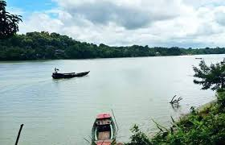
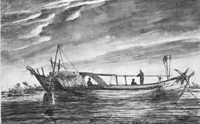
তেরোশত নদী শুধায় আমাকে,’কোথা থেকে তুমি এলে ?’

Slide 9
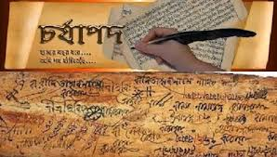
আমি তো এসেছি চর্যাপদের অক্ষরগুলো থেকে ।

Slide 10
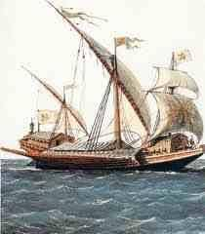
আমি তো এসেছি সওদাগরের ডিঙ্গার বহর থেকে ।

Slide 11
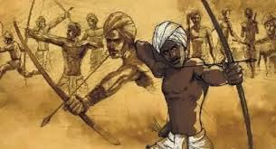
আমি তো এসেছি কৈবর্তের বিদ্রোহী গ্রাম থেকে ।

Slide 12
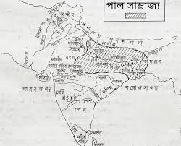
আমি তো এসেছি পালযুগ নামে চিত্রকলার থেকে ।

Slide 13
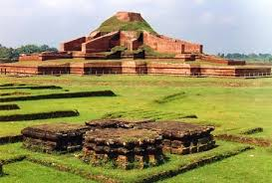
এসেছি বাঙালি পাহাড়পুরের বৌদ্ধবিহার থেকে ।

Slide 14
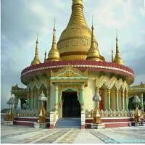
এসেছি বাঙালি জোড়বাংলার মন্দির - বেদি থেকে ।

Slide 15
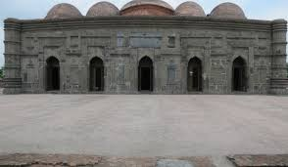
এসেছি বাঙালি বরেন্দ্রভূমে সোনা মসজিদ থেকে ।

Slide 16
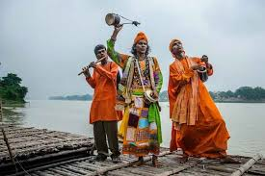
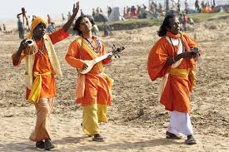
এসেছি বাঙালি আউল- বাউল মাটির দেউল থেকে ।

Slide 17
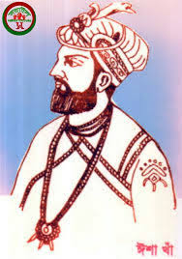
আমি তো এসেছি সার্বভৌম বারোভূঁইয়ার থেকে ।

Slide 18
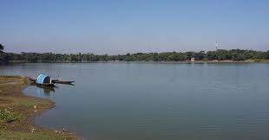
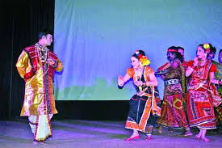
আমি তো এসেছি ‘কমলার দীঘি’ , ‘ মহুয়ার পালা’ থেকে ।

Slide 19
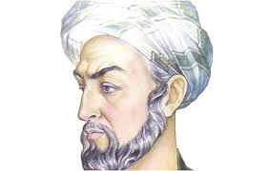
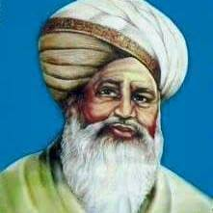
আমি তো এসেছি তিতুমীর আর হাজী শরিয়ত থেকে ।

Slide 20
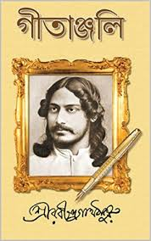

আমি তো এসেছি গীতাঞ্জলি ও অগ্নিবীনার থেকে ।

Slide 21
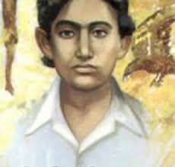
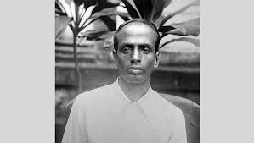
এসেছি বাঙালি ক্ষুদিরাম আর সূর্য সেনের থেকে ।

Slide 22
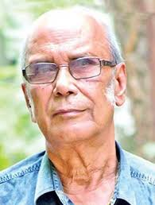
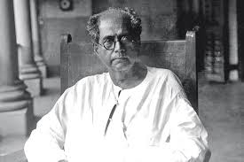
এসেছি বাঙালি জয়নুল আর অবন ঠাকুর থেকে ।

Slide 23
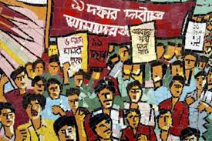
এসেছি বাঙালি রাষ্ট্রভাষার লাল রাজপথ থেকে ।

Slide 24
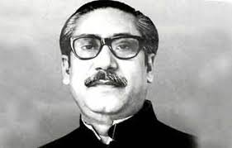
এসেছি বাঙালি বঙ্গবন্ধু শেখ মুজিবুর থেকে।

Slide 25
বাড়ীর কাজ
বঙ্গ বন্ধু শেখ মুজিবুর রহমান সম্পর্কে একটি রচনা লিখবে ।

Slide 26
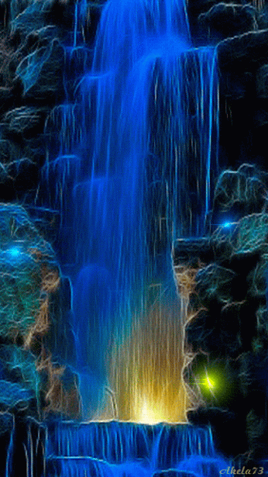
ধন্যবাদ

